Slide 1
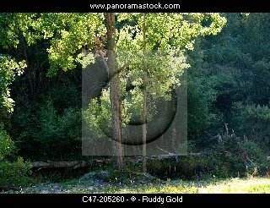
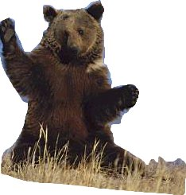
小熊住山洞

Slide 2
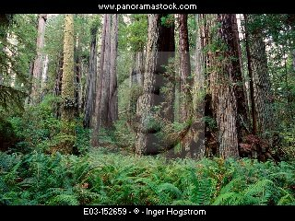
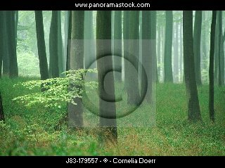

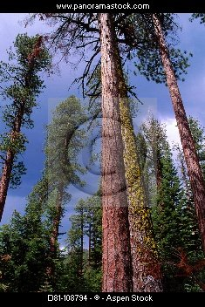
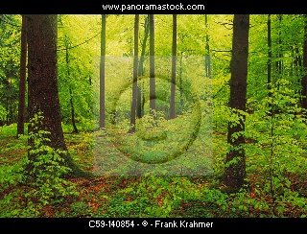
森林

Slide 3
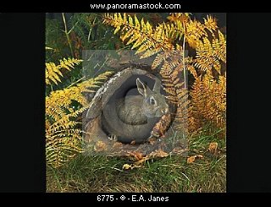
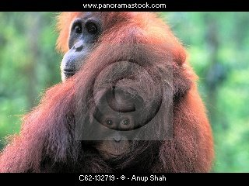
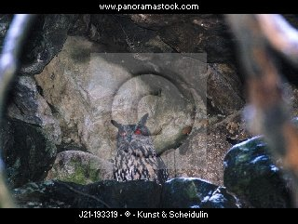
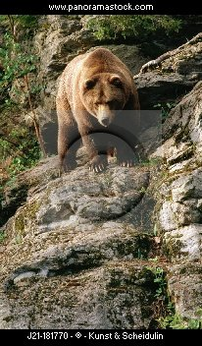
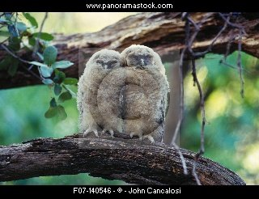

Slide 4
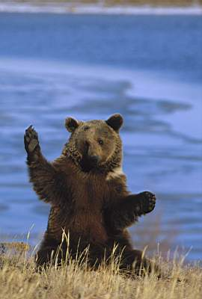
小熊住山洞

Slide 5
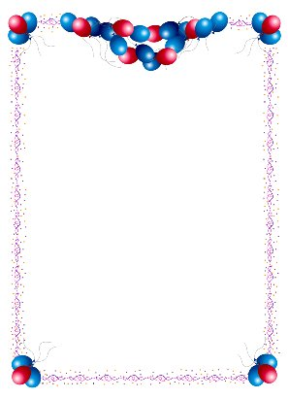

砍 造 满 舍 结 年 直 动 束 丽

Slide 6

kăn
砍
zào
造
jiē măn
结 满
shě
舍不得
树
房子
nián
年
zhí
直
dòng
动
shù
束
lì
丽
一
物
美

Slide 7
束 一束束 一束束美丽的鲜花
棵 一棵棵 一棵棵高大的松树
个
只

Slide 8

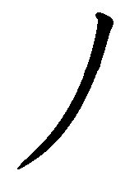





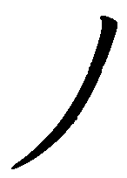





Slide 9

说话练习：
请回家把《小熊住山洞》讲给你的爸爸、妈妈听,好吗?

Slide 10
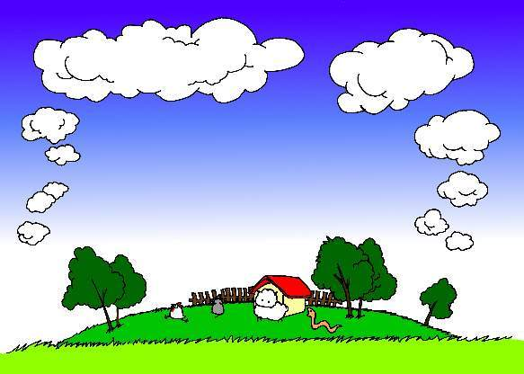
再 见

